Slide 1

Desarrollador de Aplicaciones Web
Programación Web I
2do Cuatrimestre (2012)
Departamento de Ingeniería e Investigaciones Tecnológicas
Introducción al Desarrollo Web
Comisión Miércoles Noche
Ing. Gerardo Barbosa
Ing. Lucas Videla
Rubén Goria
Noelia Galvano
Comisión Viernes Mañana
Ing. Karina Avila Di Mársico
Ing. Jose Luis Cabrera
Ing. Christian Mazur
https://piazza.com/class#fall2012/unlampw12c2012

Slide 2
Agenda
Internet
Desarrollo Web

Slide 3
Internet

Slide 4
Internet: Conceptos
Red mundial de computadoras con un conjunto de protocolos (“Red de redes”)
En 1969 ARPANet establece su primera conexión entre universidades de California
y Utah
Internet no es World Wide Web (WWW)
El WWW es un servicio de información (HTTP y HTTPS)
Acceso remoto a otras máquinas (SSH y Telnet)
Transferencia de archivos (FTP)
Correo electrónico (SMTP)
Conversaciones en línea (IRC)
Mensajería instantánea
Transmisión de archivos (P2P, P2M, Descarga Directa)

Slide 5


















Internet: Conceptos
RSS (Really Simple Syndication –
Redifusión Realmente Simple)
Search Engine

Slide 6





















Internet: Lenguajes de Desarrollo / Aplicativos
Lenguajes
de Desarrollo / Librerías
Web
Bases de
Datos
Sistemas de Gestión de Contenidos (CMS)
Gestión de la Configuración del Software (SCM)
Aplicativos para Detectar y Documentar Bugs

Slide 7
Internet: Conceptos
Estándares Web
XHTML 1.0 o superior (Extensible Hyper Text Markup Language)
CSS (Cascading Styling Sheet)
DOM (Document Object Model)
ECMAScript 262 (JavaScript)
Etc.
Fuente: Web Standards
http://www.webstandards.org/about/

Slide 8
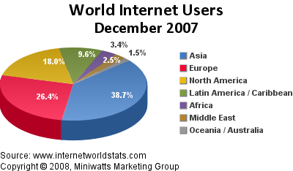
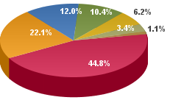
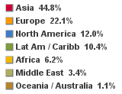
Internet: Usuarios por Región
Noviembre 2007
Diciembre 2011
Fuente: Internet World Stats
http://www.internetworldstats.com/stats.htm

Slide 9
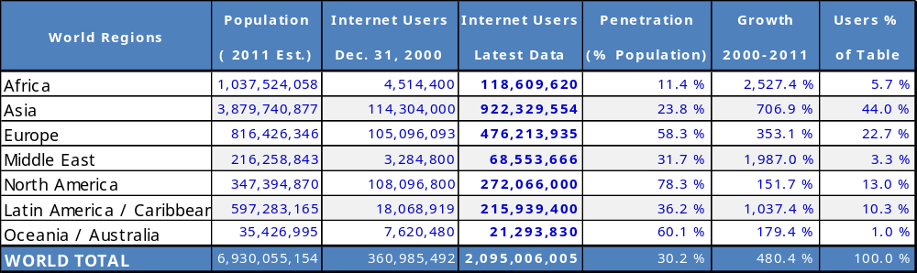
Internet: Uso de Internet / Población
Diciembre 2011
Fuente: Internet World Stats
http://www.internetworldstats.com/stats.htm

Slide 10
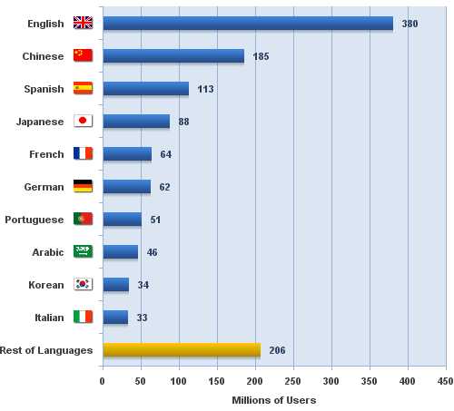
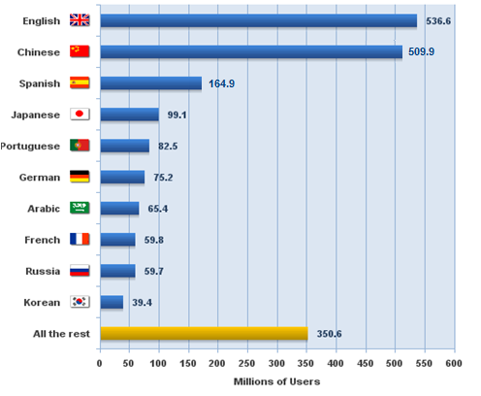
Internet: Principales idiomas
Noviembre 2007
Mayo 2011
Fuente: Internet World Stats
http://www.internetworldstats.com/stats7.htm

Slide 11
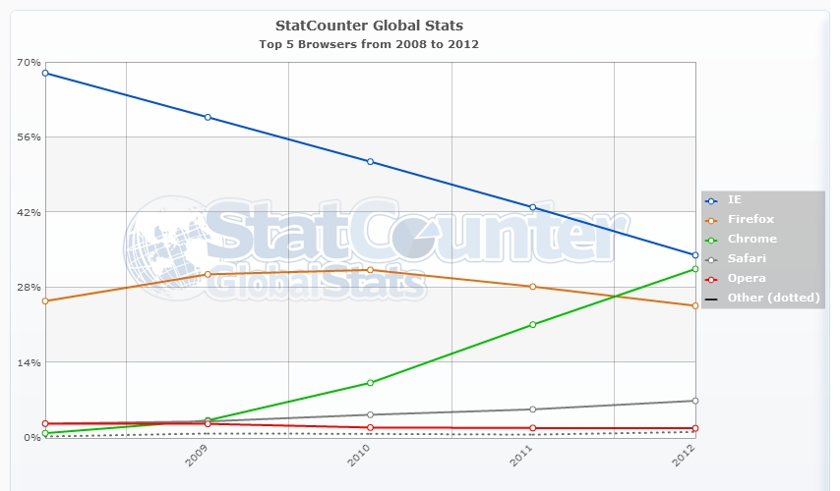
Internet: Navegadores Utilizados
Fuente: StatCounter
http://gs.statcounter.com/

Slide 12
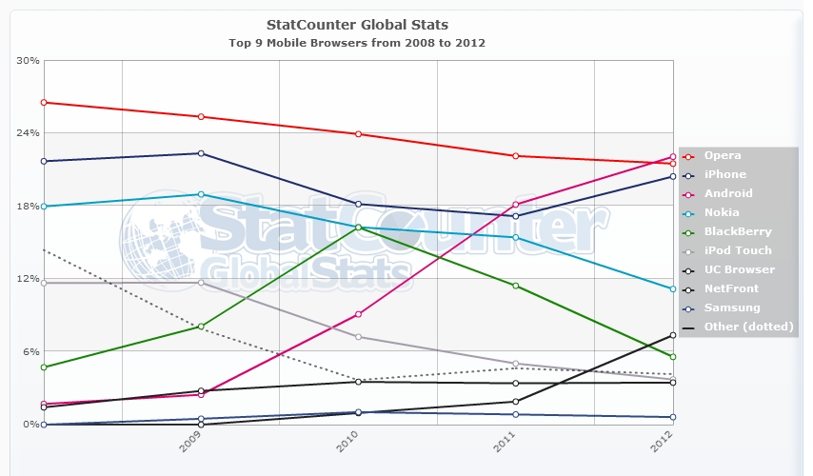
Internet: Navegadores Móviles Utilizados
Fuente: StatCounter
http://gs.statcounter.com/

Slide 13
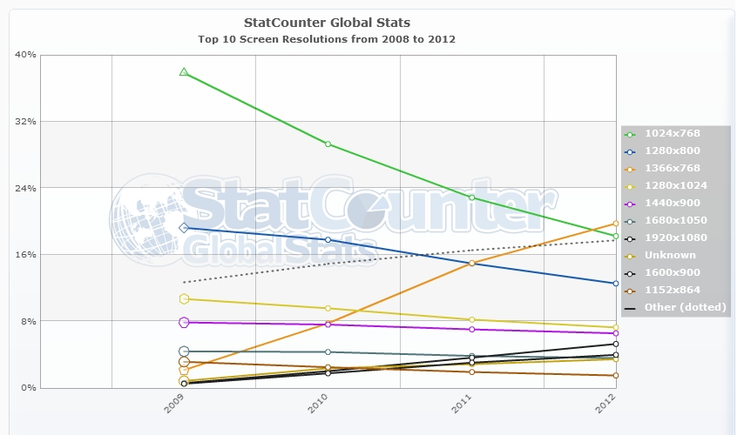
Internet: Resoluciones de Pantalla
Fuente: StatCounter
http://gs.statcounter.com/

Slide 14
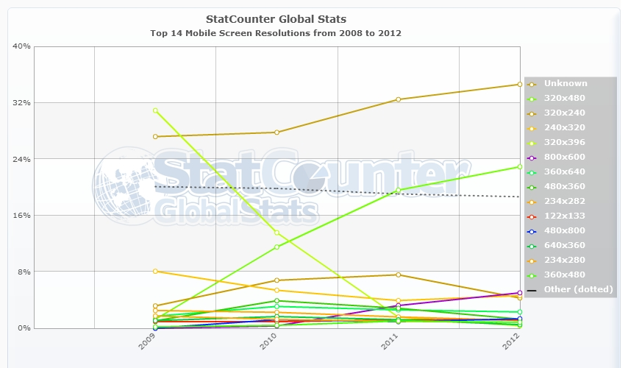
Internet: Resoluciones de Pantalla de Móviles
Fuente: StatCounter
http://gs.statcounter.com/

Slide 15
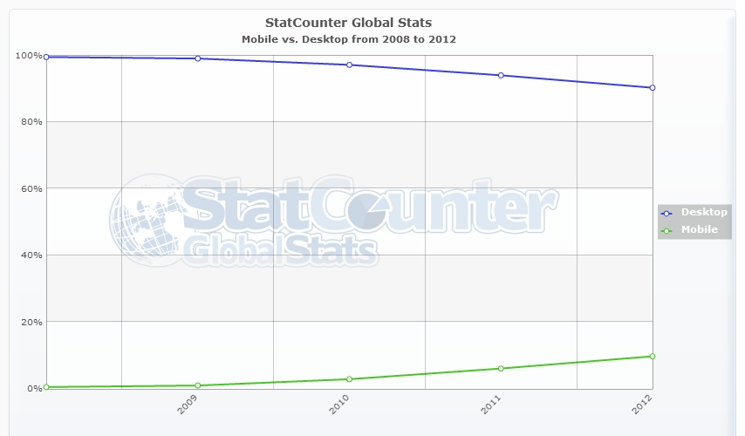
Internet: PC vs. Móviles
Fuente: StatCounter
http://gs.statcounter.com/

Slide 16



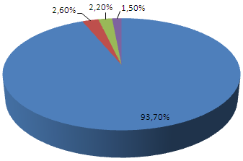
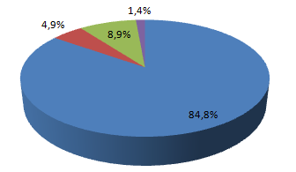

Internet: Sistemas Operativos Utilizados
Noviembre 2003
Marzo 2012
Windows
Linux
Mac
Mobile
Fuente: W3 Schools
http://www.w3schools.com/browsers/browsers_os.asp

Slide 17
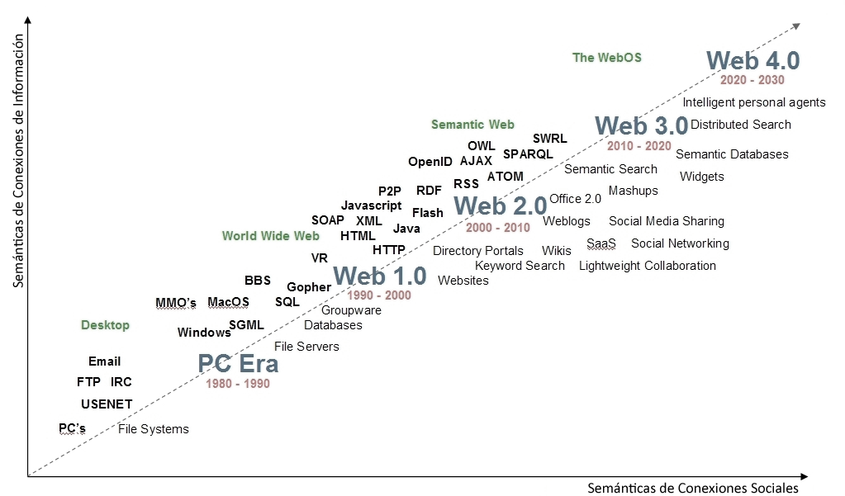
Internet: Evolución
Fuente: Minding The Planet
http://novaspivack.typepad.com/nova_spivacks_weblog/2007/02/steps_towards_a.html

Slide 18
Internet: Evolución de las Aplicaciones
Un servidor es cualquier máquina que dispone un recurso para ser compartido.
Un cliente es cualquier máquina que utiliza un recurso externo.
Un servidor de determinado recurso puede ser cliente de otros y a la inversa. Un cliente puede ser a su vez servidor de otro recurso.

Slide 19
Desarrollo Web

Slide 20

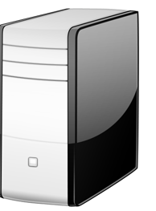

Desarrollo Web: Evolución
Páginas Estáticas (HTML, CSS y Flash)
Cliente
(Internet Explorer, Firefox, etc.)
Servidor Web
(Apache, IIS, etc.)
Ventajas
Generalmente accesibles con todos los navegadores
Páginas generalmente más rápidas
Desventajas
Muy baja Interactividad con el Usuario
Actualización de contenidos costosa
Páginas muy limitadas
La estructura y su contenido se encuentran juntos

Slide 21
Desarrollo Web: Evolución
Páginas Dinámicas (HTML, CSS, Javascript y CGI)
Cliente
(Internet Explorer, Firefox, etc.)
Servidor Web
(Apache, IIS, etc.)
Ventajas
Generalmente accesibles con todos los navegadores
Páginas generalmente rápidas
Interacción del lado del cliente
Desventajas
Baja Interactividad con el Usuario
Actualización de contenidos costosa
Páginas muy limitadas
La estructura y su contenido se encuentran juntos
JavaScript depende del Cliente
CGI consume mucha memoria

Slide 22


Desarrollo Web: Evolución
Páginas Dinámicas con Acceso a Base de Datos
(ASP, PHP, CSS y Javascript)
ASP
Cliente
(Internet Explorer, Firefox, etc.)
Servidor Web
(Apache, IIS, etc.)
Base de Datos
(MySQL, SQL Server, Oracle, etc.)
Ventajas
Buena Interactividad con el Usuario
Actualización menos costosa
Interacción del lado del cliente
La estructura se encuentra separada de su contenido
Desventajas
JavaScript depende del Cliente
Desarrollo e Implementación más Costosa

Slide 23
Desarrollo Web: Evolución
Páginas dinámicas con comunicación con otros servicios (HTML5, CSS 3, Jquery, ASP.NET, PHP 5 y AJAX)
ASP
Servidor Web
(Apache, IIS, etc.)
ASP
…
Cliente
(Internet Explorer, Firefox, etc.)
Servidor Web
(Apache, IIS, etc.)
ASP
Servidor Web
(Apache, IIS, etc.)
Ventajas
Muy Buena Interactividad con el Usuario
Actualización automática del contenido
Desventajas
Dependencias de Servicios de Terceros
Desarrollo e Implementación más costosa

Slide 24
Links de la Evolución de la Web
La Evolución de la Web (sitio web)
http://www.evolutionoftheweb.com/?hl=es
The machine is using us (video)
http://www.youtube.com/watch?v=6gmP4nk0EOE

Slide 25
Desarrollador de Aplicaciones Web
Programación Web I
2do Cuatrimestre (2012)
Departamento de Ingeniería e Investigaciones Tecnológicas
Muchas gracias
Comisión Miércoles Noche
Ing. Gerardo Barbosa
Ing. Lucas Videla
Rubén Goria
Noelia Galvano
Comisión Viernes Mañana
Ing. Karina Avila Di Mársico
Ing. Jose Luis Cabrera
Ing. Christian Mazur
https://piazza.com/class#fall2012/unlampw12c2012

